Slide 1
Khởi động

Slide 2
Em hãy quan sát hình ảnh và xác định tên của các quốc gia Đông Nam Á qua quốc kì.

Slide 3
CHƯƠNG 4.
ĐÔNG NAM Á TỪ NHỮNG THẾ KỈ TIẾP GIÁP CÔNG NGUYÊN ĐẾN THẾ KỈ X
BÀI 10.
SỰ RA ĐỜI VÀ PHÁT TRIỂN
CỦA CÁC VƯƠNG QUỐC Ở ĐÔNG NAM Á
(TỪ NHỮNG THẾ KỈ TIẾP GIÁP CÔNG NGUYÊN ĐẾN THẾ KỈ X)

Slide 4
Nội dung bài học
II. Quá trình xuất hiện của các vương quốc cổ ở ĐNÁ từ thế kỉ VII TCN đến thế kỉ VII
I. Vị trí địa lí của Đông Nam Á
III. Sự hình thành và phát triển ban đầu của các vương quốc phong kiến từ thế kỉ VII đến thế kỉ X

Slide 5
I. Vị trí địa lí của Đông Nam Á

Slide 6
Em hãy theo dõi đoạn phim sau và ghi lại những nét chính nổi bật về vị trí địa lí của Đông Nam Á

Slide 8
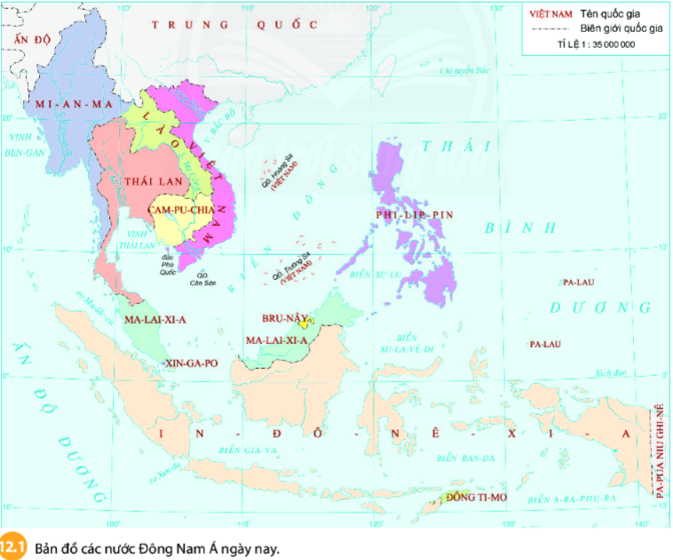
I. Vị trí địa lí của Đông Nam Á

Slide 9
I. Vị trí địa lí của Đông Nam Á
Nằm ở phía Đông Nam của châu Á
Là cầu nối giữa Thái Bình Dương và Ấn Độ Dương, giữa lục địa Á – Âu với châu Đại Dương

Slide 10
II. Sự xuất hiện của các vương quốc cổ ở ĐNÁ thế kỉ VII TCN đến thế kỉ VII

Slide 11
- Từ những thế kỉ đầu công nguyên một số vương quốc cổ lận lượt ra đời:
+ Việt Nam: Văn Lang-Âu Lạc, Chăm-pa, Phù Nam
+ Lưu vực sông Mê Nam: Đva-ra-va-ti, Ha-ri-pun-giay-a
+ Lưu vực sông I-ra-oa-đi: Tha-tơn, Pê-gu, Sri-Kse-tra
+ Cam-pu-chia: Chân Lập
+ ĐNÁ hải đảo: Kê-đa, Tam-bra-lin-ga, Tu-ma-sic, Ma-lay-u, Ta-ru-ma, Can-tô-li

Slide 12
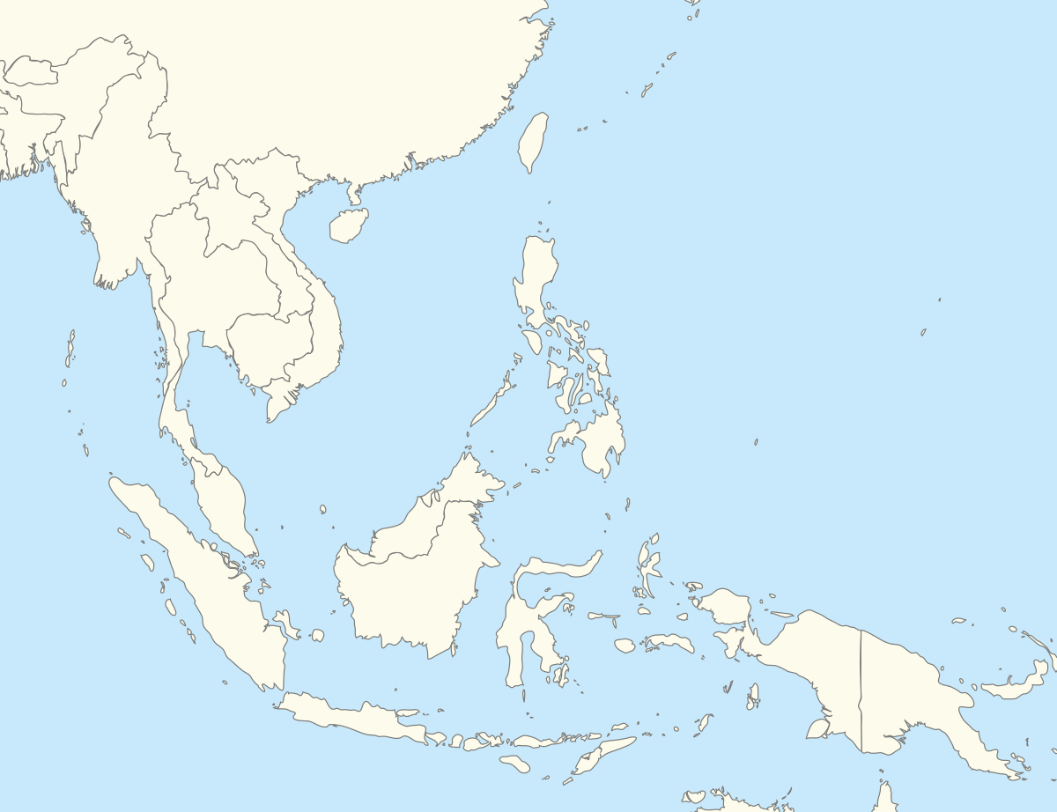
III. Sự hình thành và phát triển của các vương quốc phong kiến từ thế kỉ VII đến thế kỉ X
Đi tìm địa chỉ đỏ.
Dựa vào thông tin SHS trang 65, 66 em hãy điền tên các quốc gia phong kiến Đông Nam Á lên lược đồ.
Các quốc gia phong kiến Đông Nam Á

Slide 13
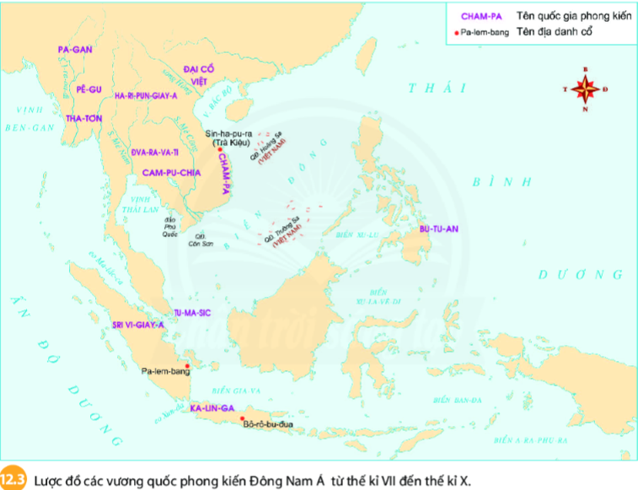
III. Sự hình thành và phát triển của các vương quốc phong kiến từ thế kỉ VII đến thế kỉ X
Vị trí của các vương quốc đó thuộc các quốc gia Đông Nam Á nào ngày nay:
+ Pagan, Pequ, Thaton thuộc Mi-an-ma ngày nay.
+ Ha-ri-pun-giay-a, Đva-ra-va-ti thuộc Thái Lan ngày nay.
+ Cam-pu-chia vẫn thuộc Cam-pu-chia ngày nay.
+ Đại Cổ Việt, Chăm-pa thuộc Việt Nam ngày nay.
+ Tu-ma-sic thuộc Xing-ga-po ngày nay.
+ Sri-vi-giay-a và Ka-lin-ga thuộc In-đô-nê-xi-a ngày nay.
Xác định những vương quốc phong kiến ở Đông Nam Á từ thế kỉ VII đến thế kỉ X: Pa- gan, Pê- gu, Tha-tơn. Ha-ri-pun-giay-a, Đva-ra-va-ti, Cam-pu-chia, Đại Cổ Việt, Chăm-pa, Tu-ma-sic, Sri-vi-giay-a và Ka-lin-ga
Em hãy xác định vị trí các cuộc gia đó thuộc quốc gia nào ngày nay?

Slide 14
III. Sự hình thành và phát triển của các vương quốc phong kiến từ thế kỉ VII đến thế kỉ X
Thế kỉ VII thương cảng Óc-eo sụp đổ, con đường giao thương chuyển hướng > nhiều quốc gia mới xuất hiện
Một số quốc gia phong kiến: Pa- gan, Pê- gu, Tha-tơn. Ha-ri-pun-giay-a, Đva-ra-va-ti, Cam-pu-chia, Đại Cổ Việt, Chăm-pa, Tu-ma-sic, Sri-vi-giay-a và Ka-lin-ga
Sự xuất hiện và phát triển của các quốc gia tạo cơ sở cho sự phát triển của Đông Nam Á thế kỉ X- XV

Slide 15
Luyện tập và vận dụng
Luyện tập
Bài tập: Em hãy nêu nét nổi bật về vị trí địa lí của Đông Nam Á, vị trí đó mang lại những thuận lợi khó khăn như thế nào đối với người dân nơi đây

Slide 16
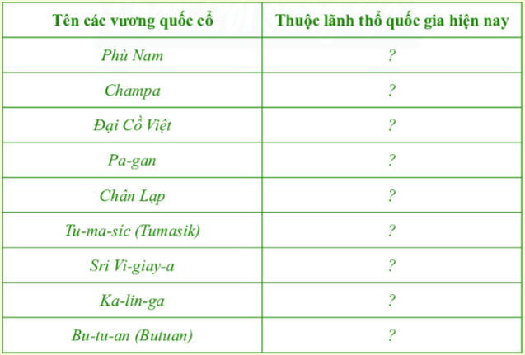
Luyện tập và vận dụng
Vận dụng
Vận dụng 1: Các vương quốc Đông Nam Á từ đầu công nguyên đến thế kỉ VII có vị trí tương ứng với các quốc gia nào? Hãy hoàn thành bảng sau:

Slide 17
Luyện tập và vận dụng
Vận dụng
Vận dụng 2: Quan sát hình ảnh và cho biết đây là lá cờ của tổ chức nào? Em hãy cho biết ý nghĩa của lá cờ này?

Slide 18
Hẹn gặp lại các em!

